Slide 1
语音识别实践
基于神经网络和HMM模型
汇报人：09019203汪跃阳
Notes:
<number>

Slide 2
目录
01
模型搭建
03
模型评估
build model
analysis model
02
模型训练
04
综合评估
Train model
In general
Notes:
<number>

Slide 3
PART.01
模型搭建
Deep Learning has changed the game in speech recognition.
Notes:
<number>

Slide 4

概览
原始语音
输入
MFCC特征提取
特征
神经网络
拼音
HMM模型
汉字
语言
Notes:
<number>

Slide 5
神经网络模型简述
MFCC
3 Residual
Convolutional Layer
Linear Layer
5 Bidirectional GRU Layer
解码函数
音调概率
Softmax
Linear Layer
拼音
Notes:
<number>

Slide 6
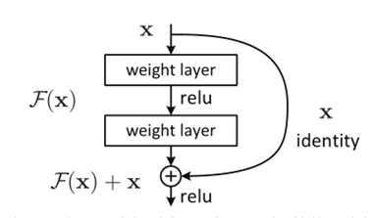
残差卷积层简述
CNN
更容易优化；
2. 由于这些微小变化，残差网络在反向传播过程中梯度信息更容易传播。
Notes:
<number>

Slide 7
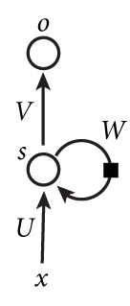
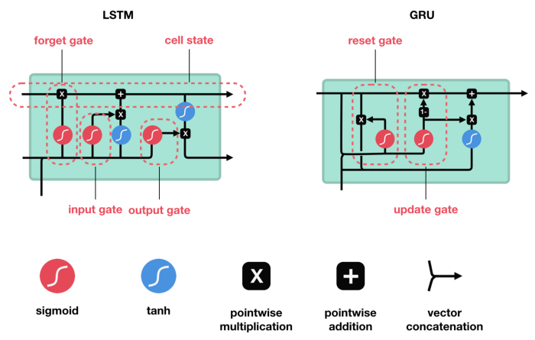
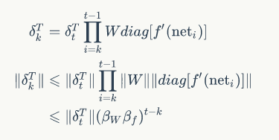
循环神经网络简述
RNN
LSTM
GRU
Notes:
<number>

Slide 8
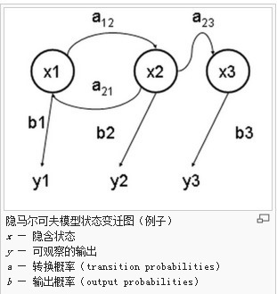
HMM模型简述
隐马尔可夫模型
HMM（隐马尔可夫模型）是用来描述隐含未知参数的统计模型
Viterbi algorithm
obs:观测序列 -> 拼音
states:隐状态 -> 汉字
start_p:初始概率（隐状态）-> 每个汉字的初始概率
trans_p:转移概率（隐状态）->当前汉字转换到下一个汉字的概率
emit_p: 发射概率 （隐状态表现为显状态的概率）-> 汉字转换到对应拼音的概率
https://github.com/letiantian/Pinyin2Hanzi
Notes:
<number>

Slide 9
PART.02
模型训练
使用python的Pytorch库来搭建并训练模型
Notes:
<number>

Slide 10
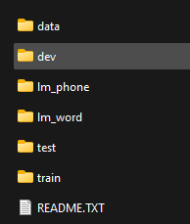
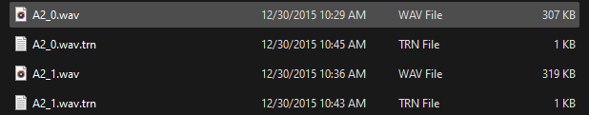

一. 数据集
http://www.openslr.org/18/ 清华大学THCHS-30数据集
Notes:
<number>

Slide 11
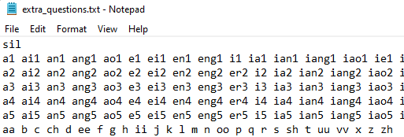
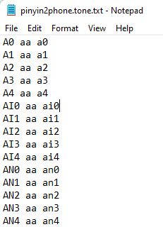
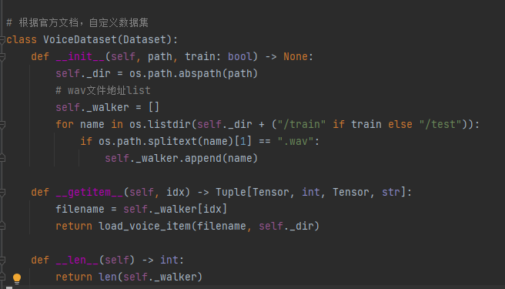
一. 数据集
Notes:
<number>

Slide 12
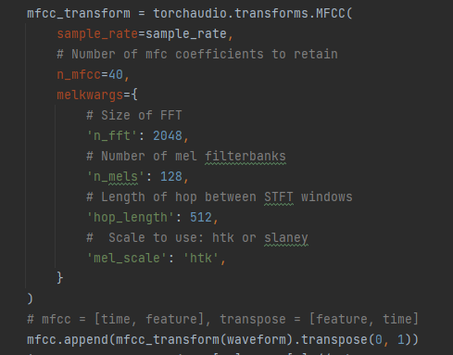
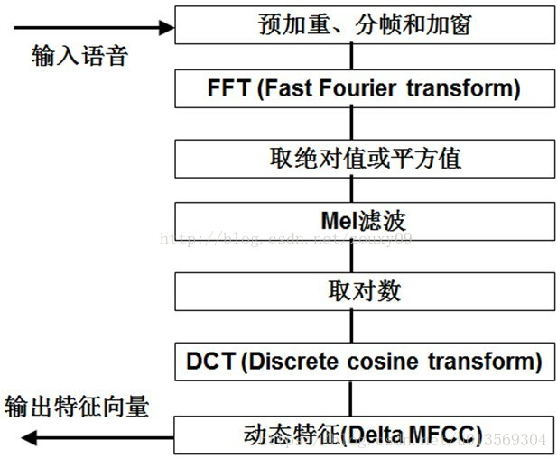
二. MFCC特征提取
MFCCs中文名为“ 梅尔倒频谱系数 ”（Mel Frequency Cepstral Coefficents）是一种在自动语音和说话人识别中广泛使用的特征。
Notes:
<number>

Slide 13
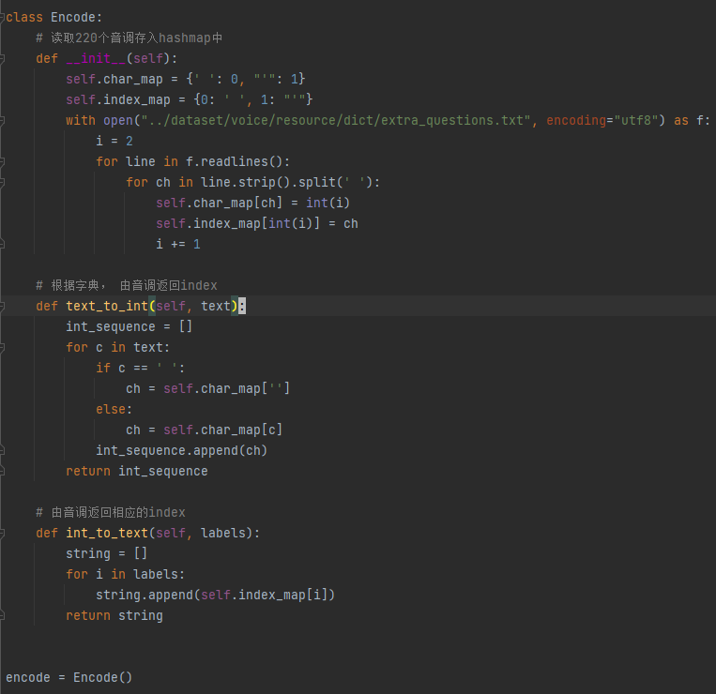
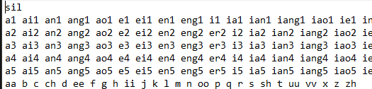
三. 编码
将音调与数字编码
One Hot编码
Notes:
<number>

Slide 14
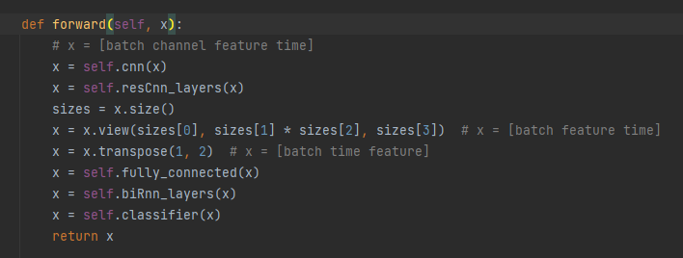
四.搭建神经网络
3 Residual
Convolutional Layer
Linear Layer
5 Bidirectional GRU Layer
音调概率
Softmax
Linear Layer
Notes:
<number>

Slide 15

五.损失函数与优化器
CTC损失函数
CTC(Connectionist Temporal Classification)能连接时序分类损失，可以对没有对齐的数据进行自动对齐，主要用在没有事先对齐的序列化数据训练上。比如语音识别、ocr识别等等
优化器
AdamW是Adam优化器的补充版，采用自适应梯度下降的方法，能帮助模型快速收敛，节省计算时间。
Notes:
<number>

Slide 16
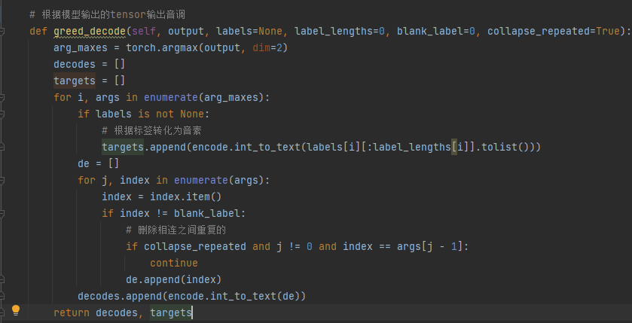
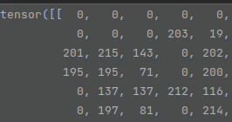

六.解码器
数字到拼音
Notes:
<number>

Slide 17
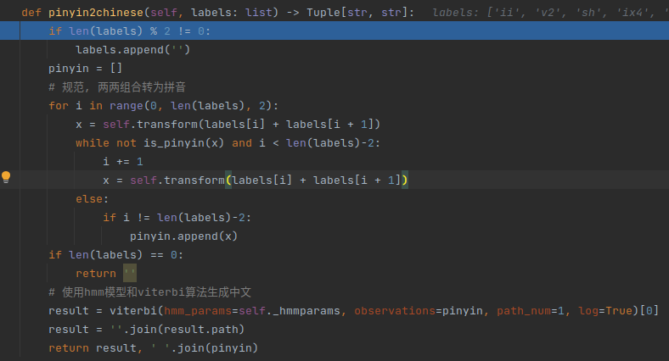
七.拼音转汉字
n i3 h ao3
ni3 hao3
你好
Notes:
<number>

Slide 18
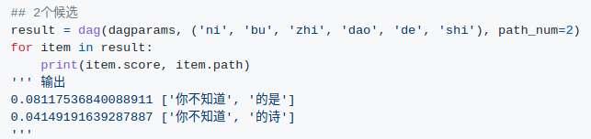
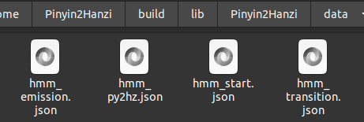
七.拼音转汉字
Notes:
<number>

Slide 19
PART.3
模型评估
行业PPT模板http://www.1ppt.com/hangye/
Notes:
<number>

Slide 20
模型评估
经过20轮的训练， 最终测试结果稳定在Average loss: 0.1209, Average Chinese CER: 0.475921, Average pinyin CER: 0.120287
Notes:
<number>

Slide 21
PART.4
综合评估
行业PPT模板http://www.1ppt.com/hangye/
Notes:
<number>

Slide 22
综合评价
对比
这是有北京林业大王王斌锐教授帒令的真题组用吧延时间精细叼着过的黄土高坡
这是由北京林业大学王斌瑞教授带领的专题组用八年时间精细雕琢过的黄土高坡
zhe4 shi4 you3 bei3 jing1 lin2 ye4 da4 wang2 wang2 bin1 rui4 jiao4 shou4 dai4 ling4 de5 zhen1 ti2 zu3 yong4 ba1 yan2 shi2 jian1 jing1 xi4 diao1 zhuo2 guo4 de5 huang2 tu3 gao1 po1
zhe4 shi4 you2 bei3 jing1 lin2 ye4 da4 xue2 wang2 bin1 rui4 jiao4 shou4 dai4 ling3 de5 zhuan1 ti2 zu3 yong4 ba1 nian2 shi2 jian1 jing1 xi4 diao1 zhuo2 guo4 de5 huang2 tu3 gao1 po1
目前主要问题
1. 拼音误差
2.拼音转汉字误差
3. 适用性问题
Notes:
<number>

Slide 23
谢谢观看
Life is a journey, not the destination, but the scenery along the should be and the mood at the view.
汇报人：09019203汪跃阳
https://github.com/wyyadd/VoiceClassification
Notes:
<number>

